Slide 1
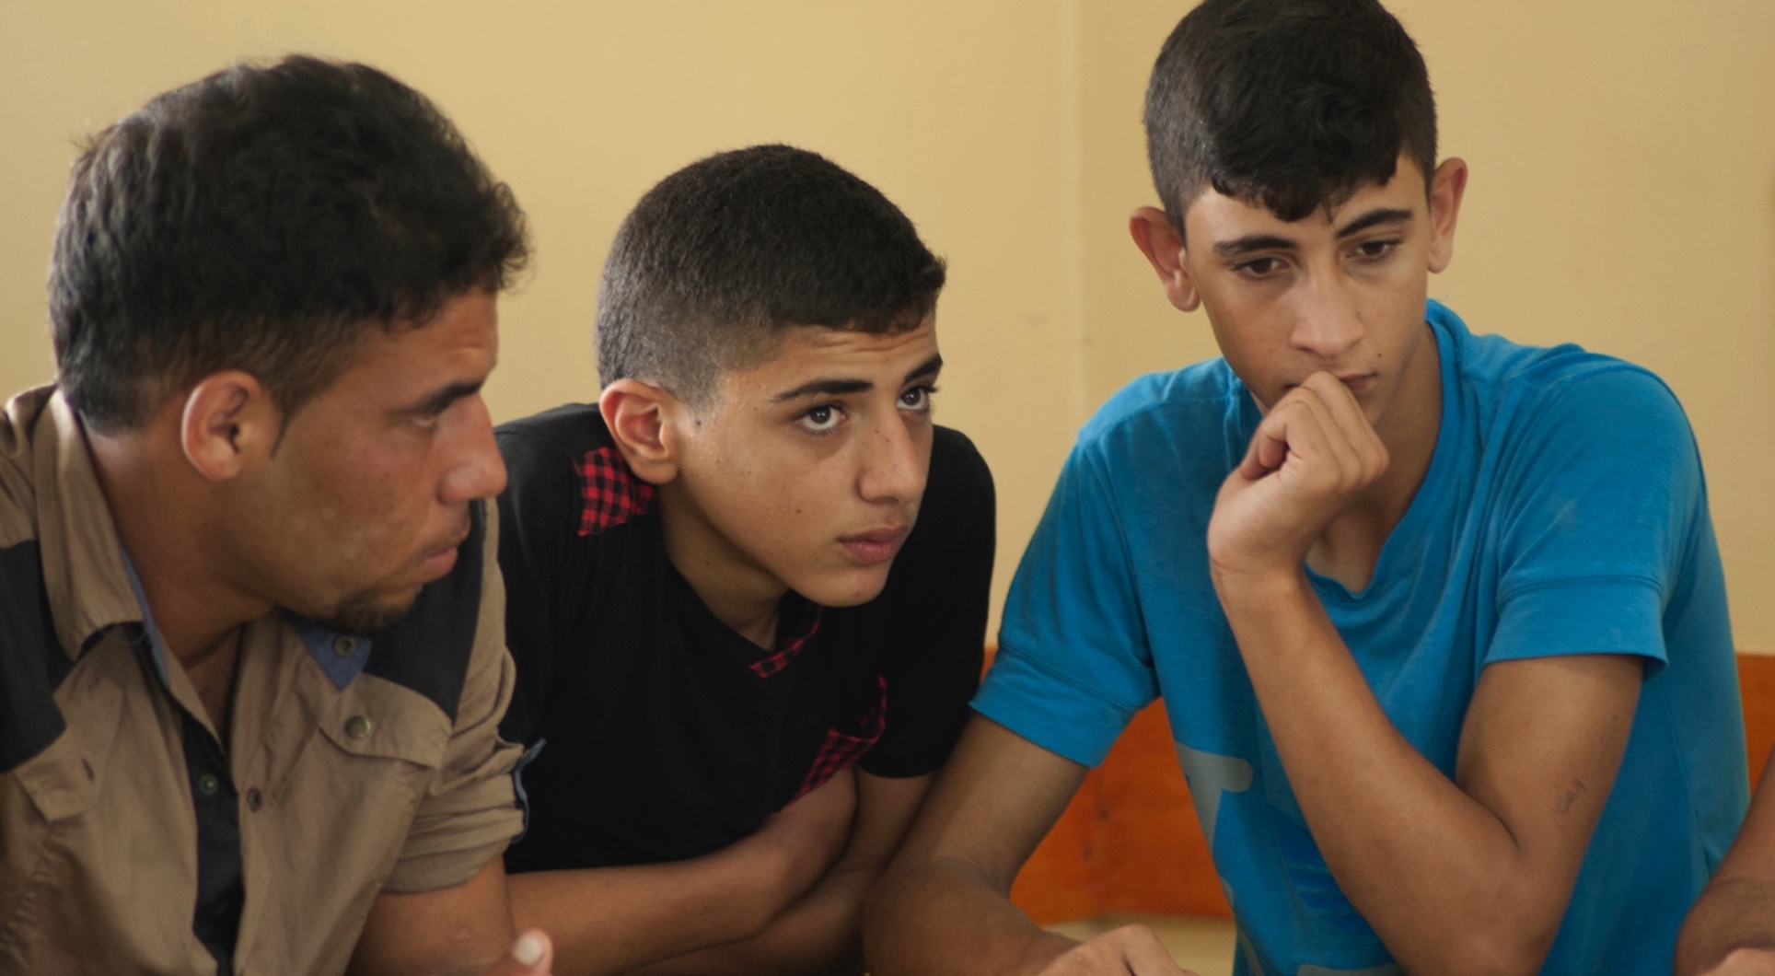
الدعم النفسي الاجتماعي للشباب
Notes:
Psychosocial Support for Young Men

Slide 2
برنامج التدريب
اليوم الاول: الدعم النفسي الاجتماعي للشباب
اليوم الثاني: تحضير وتنفيذ الأنشطة النفسية الاجتماعية
Notes:
Training programme

Slide 3
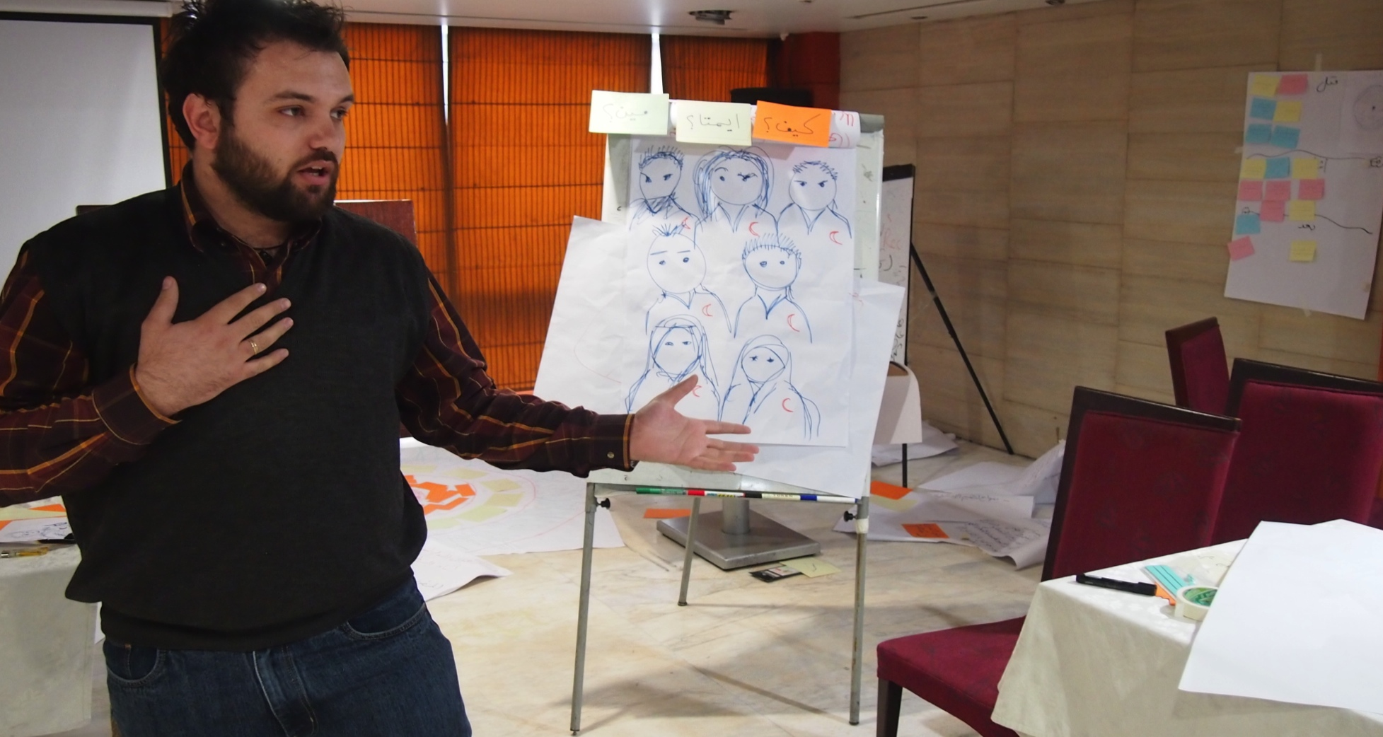
القيم المتفق عليها في المجموعة

Slide 4
ما هو الدعم النفسي الاجتماعي؟
الحالة النفسية
الحالة الاجتماعية / الثقافية
- العادات
- القيم
- الأسرة
- التنشئة
- المجتمع
- العلاقات
- مشاعر
- انفعالات
- أفكار
- معتقدات
- الادراك
- السلوك

Slide 5
لماذا يقدم الدعم النفسي الاجتماعي؟
للتقوية:
الجلد – القدرة على استعادة التكيف الذاتي بعد حدوث شيء صعب، او تجاوز التجارب الصعبة بطريقة إيجابية
آليات التكيف - القدرة على التعامل مع التحديات والمواقف الصعبة
استعادة البناء الاجتماعي – الشبكات والبنية

Slide 6
النشاطات النفسية الاجتماعية
يمكن للنشاطات تعزيز الجلد عبر تعزيز:
- الإحساس بالأمان
- راحة
- الإحساس بالذات والفعالية المجتمعية
- الارتباط
- الامل

Slide 7
نشاط جماعي
المجموعة 1: ما معنى الامان؟ متى تشعر بالأمان؟
المجموعة 2: ما معنى الراحة؟ متى تشعر بالراحة؟
المجموعة 3: كيف يمكنك ان تعرف أن افعالك مهمة؟
المجموعة 4: ما هي العلاقات الاجتماعية الاهم للتواصل في مجتمعك؟
المجموعة 5: ما معنى الأمل؟ متى يتحلى الناس بالأمل؟

Slide 8
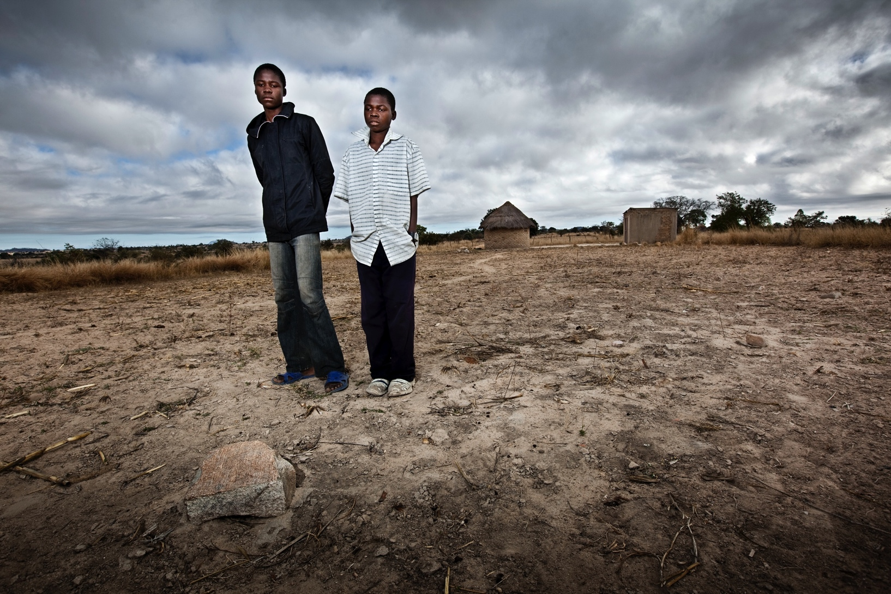
ظروف الحياة الصعبة

Slide 9
خصائص ظروف الحياة الصعبة
- تملك تأثيرا انفعاليا قويا على الناس
- تبدو مستحيلة التغيير
- قوية
- عادة خارج نطاق الخبرة المعتادة
- قد تضعف مهارات التعامل الفعالة للفرد او المجموعة

Slide 10
العوامل المؤثرة في الحياة
العوامل الوقائية: "حماية" الناس والحد من تأثير المشقة والصعوبات
العوامل الخطرة: تعني وضع الناس في "خطر" وتزيد من تأثير المشقة والصعوبات

Slide 11
نشاط: الآثار النفسية الاجتماعية في مجتمعك
المناقشة في مجموعات:
- ما هي العوامل التي تزيد مستوى المحن في مجتمعك؟
- ما هي العوامل التي تزيد من الرفاهية النفسية الاجتماعية في مجتمعك؟

Slide 12
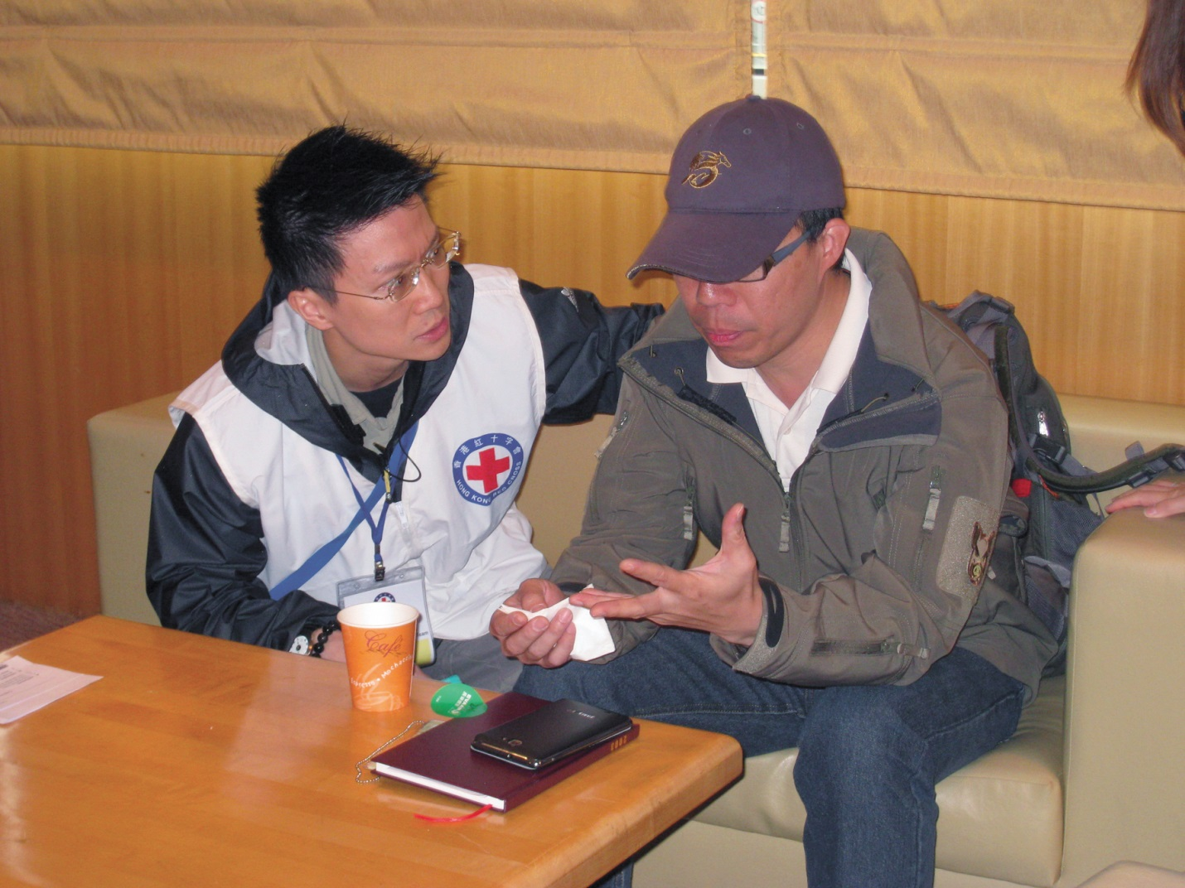
التكيف والمساعدة

Slide 13
صفات الجلد الشخصية (الصلابة)
- إمكانية وضع خطط واقعية وتنفيذها
- وجود صورة إيجابية عن النفس
- الشعور بالذات
- القدرة على التكيف بسهولة مع المواقف الجديدة
- القدرة على التعامل مع الإنفعالات القوية
- القدرة على تبادل المشاعر والأفكار
- الايمان في ان التغيير ممكن

Slide 14
نشاط: طرق التكيف
العصف الذهني:
فكر في طرق التكيف الايجابية في مجتمعك. ما هي النتائج من التكيف الإيجابي؟
فكر في امثلة من التكيف السلبي. كيف يؤثر التكيف السلبي على المجتمع؟

Slide 15
دلالات شائعة للضغط النفسي
- مؤشرات جسدية (الم البطن، تعب)
- مؤشرات معرفية (صعوبة في التركيز، عدم معرفة الوقت)
- مؤشرات انفعالية (قلق، حزن، الشعور بالعدائية، الشعور بعدم الفائدة)
- مؤشرات سلوكية ( إساءة استخدام الكحول، العدوانية، الانسحاب)

Slide 16
نشاط: ردود الأفعال الطبيعية للمواقف غير الطبيعية
المناقشة في مجموعات:
ما هي المؤشرات المعتادة وردود الأفعال للضغط النفسي؟
اوصف على الأقل خمس أنواع من الانفعالات او ردود الأفعال النفسية التي تظهر الضغط النفسي.

Slide 17
  النقاط الرئيسية في مساعدة الشباب
توضيح المشكلة وتوفير المعلومات العلمية ذات الصلة
دعم طالب المساعدة في تحديد الحلول الممكنة
التعامل مع ’هنا و الان‘
مرافقة، دعم وتدريب، بدلا من إعطاء النصيحة مباشر

Slide 18
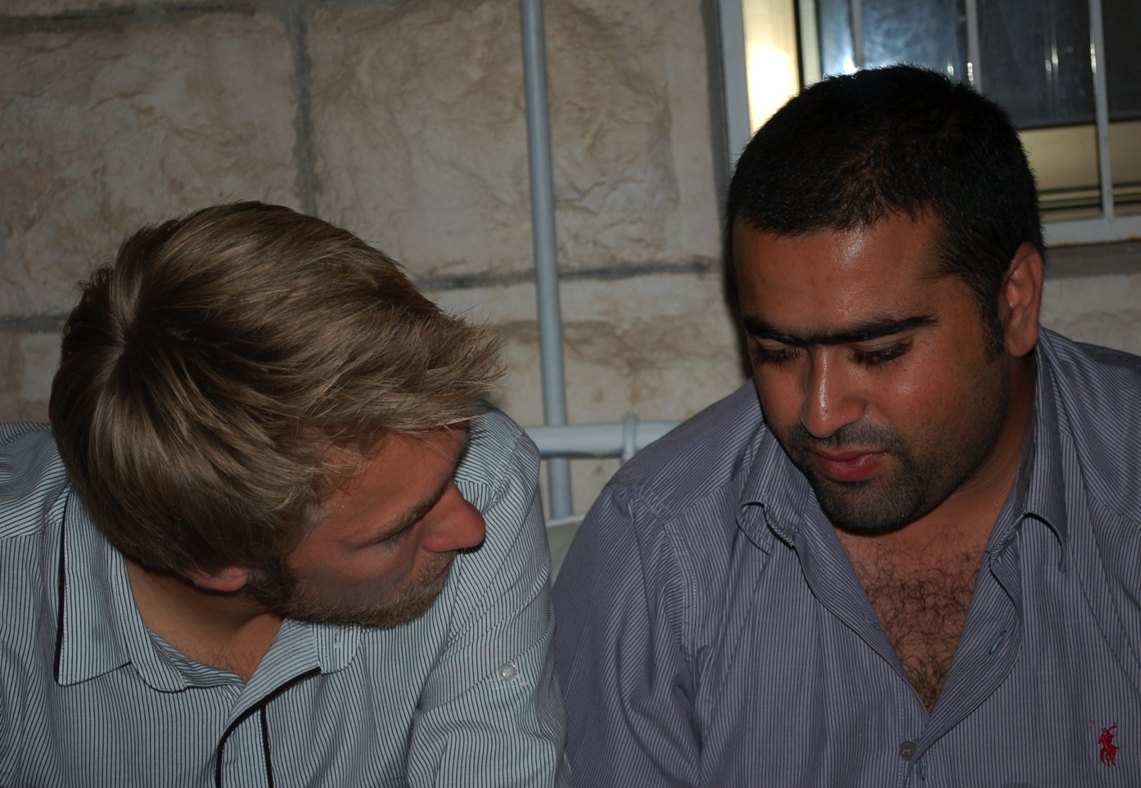
نشاط: الاستماع الفعال
العصف الذهني:
ما هو الاستماع الفعال؟
كيف تفعل ذلك؟

Slide 19
الاستماع الفعال (1)
- تواصل الاتصال بالعين بدون تحديق (اذا الثقافة تسمح بذلك)
- اعطي فرصة للكلام وركز على ما يقال
- استخدم الأسئلة التوضيحية ولخص البيانات
- تجنب إعطاء الآراء والجدال
- تجنب الاستهجان

Slide 20
الاستماع الفعال (2)
- استخدم لغة الجسد لتظهر انتباهك
- استخدم كلمات مثل 'نعم'، و'همهم‘
- كن منتبهاً
- اعطى مساحة للصمت والتفكير

Slide 21
نشاط: الاستماع الفعال
تمرينات ثنائية:
المستمع: استمع بدقة عبر السؤال بوضوح وتلخيص الأسئلة.
المتحدث: استخدم قصة شخصية من الحياة اليومية وليست ذات صلة بأزمة.

Slide 22
  ما هي الإسعافات النفسية الاجتماعية الأولية؟
الإسعافات النفسية الاجتماعية الأولية
هي الدعم والرعاية المقدمة للأشخاص
الذين تعرضوا لحادث مؤلم.

Slide 23
  اين يتم تقديم الإسعافات النفسية الاجتماعية الأولية؟
الإسعافات النفسية الاجتماعية الأولية ممكن تقديمها
في أي مكان آمن لمقدم الخدمة وللشخص
الذي يطلب المساعدة.

Slide 24
  متى نحتاج الى الإسعافات النفسية الاجتماعية الأولية؟
- فورا في حال ان شخصاً في استغاثة حادة
- للناس الذين يتعرضون لأزمة بشكل متواصل
- للأشخاص الذين يحتاجون الى الدعم الانفعالي والعملي

Slide 25
خطوة بخطوة: إجراءات الإسعافات النفسية الاجتماعية الأولية
باشر الإتصال
ابقى آمنا
توفير الهدوء والخصوصية
الراحة العملية
استمع
6. تهدئة وإعطاء شرعية للمشاعر
7. مساعدة في تحديد الأولويات
8. التواصل مع المحبين
9. اعطي معلومات

Slide 26
  دعم الأقران
- ساعد في إعطاء الراحة عبر الاستماع
- ساعد الأشخاص لأخذ قرارات مستنيرة
- الجميع لديه دور وبإمكان الكل المساهمة بمختلف المهارات والمعرفة

Slide 27


  نشاط: دور دعم الأقران
Psych Psychosocial Support for Young Men - MODULE 1
ماذا نعمل
ماذا لا نعمل
ورقة صفراء: ماذا علينا أن نعمل كداعمين للأقران؟
ورقة وردية: ماذا علينا ان لا نعمله كداعمين للأقران؟

Slide 28
الحواجز عند تقديم دعم الأقران
- تجارب حياتنا الشخصية ممكن ان تؤثر على الدعم الذي نوفره
-لا نحكم على طالب المساعدة على أساس ميولنا او معتقداتنا أو التجارب الخاصة بنا
- ان تكون على بينة من قضايانا الشخصية اللاواعية

Slide 29
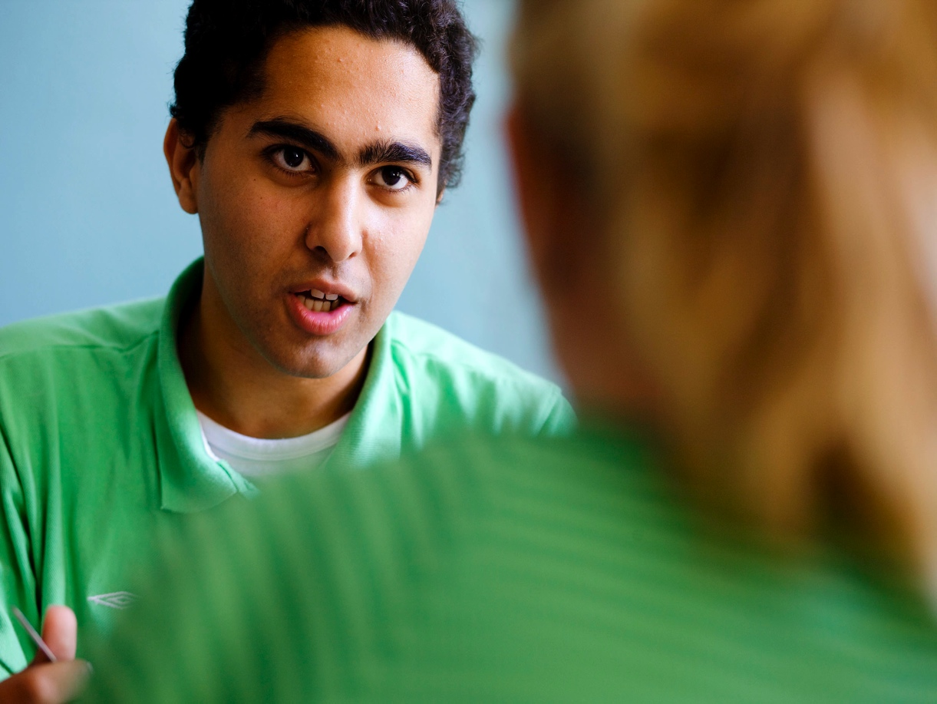
  نشاط: كيف يمكننا أن ندعم الآخرين
تمرينات ثنائية:
عصف ذهني حول ماذا يؤثر في طريقة استماعنا.

Slide 30
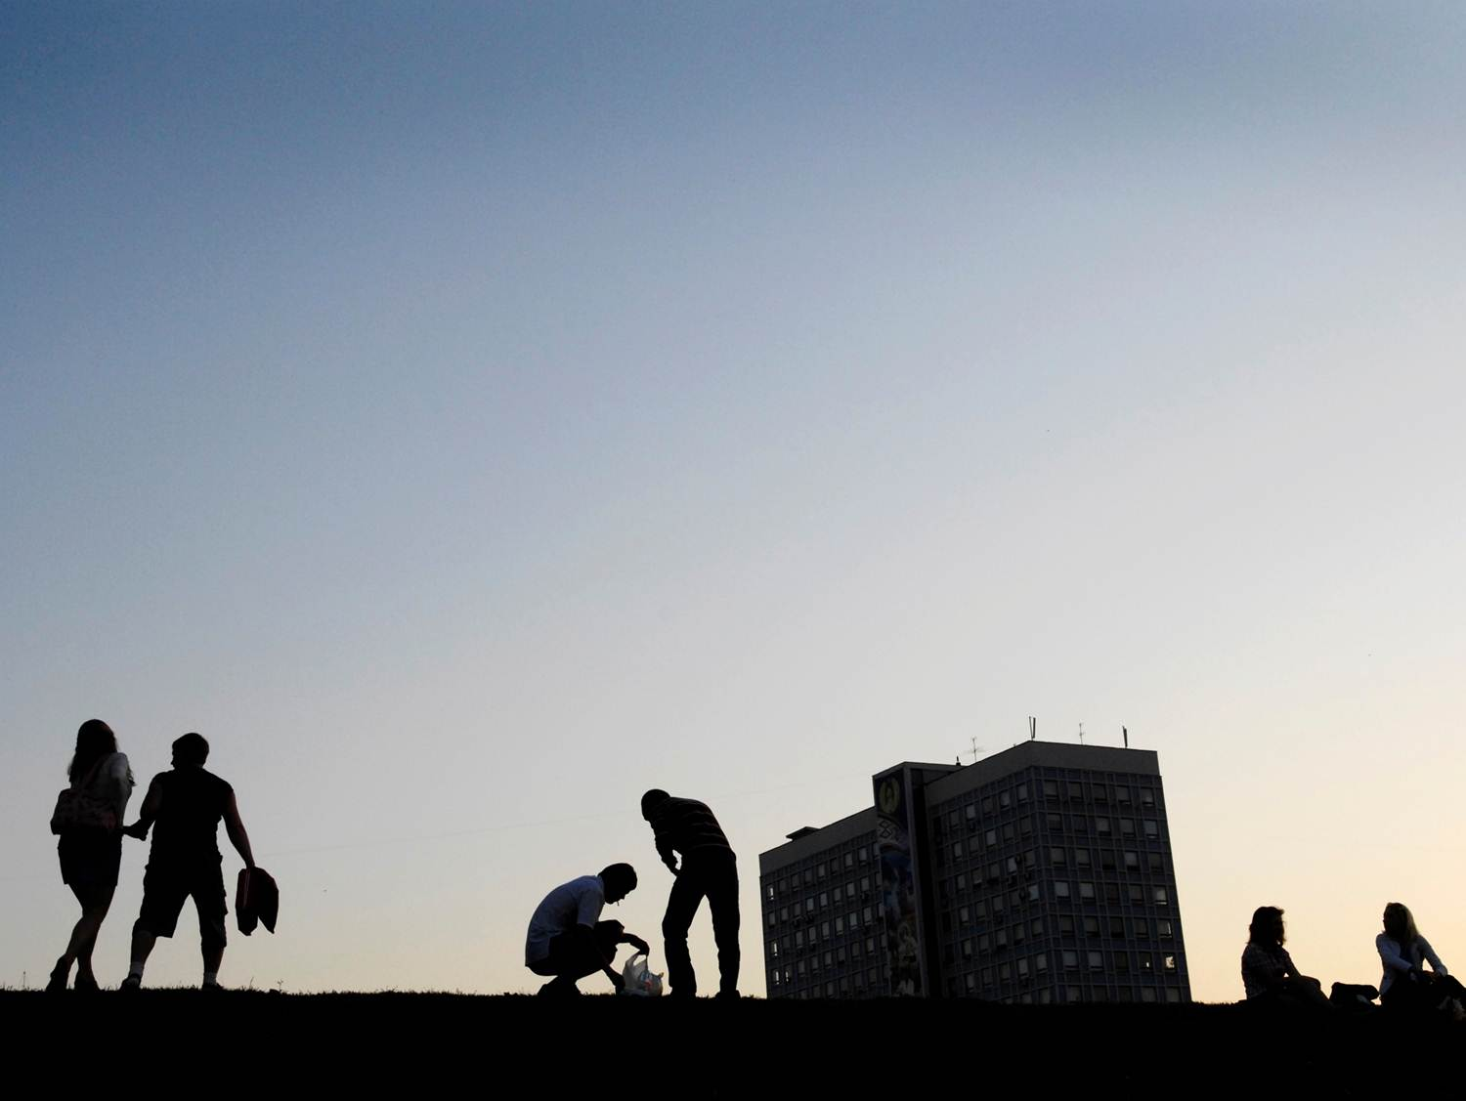
  أنهاء موضوع اليوم والختام

